Slide 1
المحاضرة الأولى
التعريف بالنظام السياسي في الإسلام د. ابتسام حسنين

Slide 2

السياسة لغة: تدبير شئون الدولة
جاء في الحديث «كانت بنو إسرائيل تسوسهم الأنبياء كلما هلك نبيّ خلفه نبيّ ،وانه لا نبيّ بعدي»
السياسة في الاصطلاح: لها عدة تعريفات
تدبير أمور الدولة.
علم أو فن حكم الدول.
النظام السياسي:هو الهيكل الذي ينظم العلاقات بين الحاكم والمحكومين.

Slide 3
السياسة في المنظور الإسلامي: هي رعاية شئون الأمة في الداخل والخارج بما لا يخالف الشريعة الإسلامية.
لكي تكون سياسة الدولة سياسة شرعية إسلامية يشترط أن لا تخالف الكتاب والسنة النبوية وإجماع الأمة ومقاصد الشريعة وأصولها العامة ، وقواعدها الكلية.
إذاً السياسة الشرعية لا تقف على ما نطق به الشرع الشريف والنصوص المطهرة.

Slide 4

نظم الحكم في القانون الدستوري
نظم الحكم الغربية أو الديمقراطية.
أساسها في مبادئ الثورة الفرنسية ، ترتبط الديمقراطية بنظام تعدد الأحزاب ، ويكون الحكم للأغلبية دائماً.
أهم مقومات الديمقراطية الحرية المطلقة ، يكون الحكم للاغلبية لصعوبة التوصل إلى إجماع في الرأي والتفكير.
ظهرت الديمقراطية التمثيلية لتعذر اشتراك كافة المواطنين في تشريع الأحكام.

Slide 5
2. نظم الحكم الشرقية.
تقوم على أساس الفلسفة الماركسية
سيطرة الطبقة الكادحة ( البروليتاريا ) وابعاد البرجوازية.
مبادئ الفلسفة الماركسية
إلغاء الملكية الفردية على الأرض.
فرض ضرائب تصاعدية.
إلغاء حق الإرث.

Slide 6
الاستيلاء على أملاك المهاجرين والخارجين على النظام.
تركيز ملكية الدولة لجميع الثروات والوسائل.
المساواة في مسئولية العمل.
إزالة الفوارق بين الحياة في المدينة والريف.
التعليم المجاني.

Slide 7
3.نظم الحكم الديكتاتورية
وهي التي يكون الحكم فيها لفرد دون رقابة عليه ، ولا رأي للشعب في اتخاذ القرارات ، فيها يعتمد الديكتاتور على نفوذه ومواهبه وقوة أنصاره الحزبيين والعسكريين.

Slide 8
أسئلة
هل يحق للحاكم سن القوانين الإدارية؟
إذا كانت هذه القوانين الإدارية مما لا يخالف الشرع لا بأس بها مثل تنظيم شئون الموظفين ، وتنظيم إدارة الأعمال .
ما هي الأسباب التي أدت إلى ظهور الديمقراطية التمثيلية؟

Slide 9
لتعذر اشتراك كافة المواطنين في تشريع الأحكام والقوانين وتقرير المصير.
وضحي مدى صحة هذه المقولة( الإسلام نظام ديمقراطي )؟
مقولة خطأ لأن الديمقراطية تستبعد حق الله في الحكم بين الناس ، وأن الشعب هو مصدر السلطات ، أما الحكم في الإسلام فلله وحده لا شريك له.

Slide 10
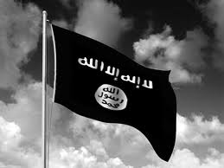
الإسلام دين ودولة

Slide 11
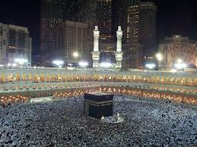
ﭧ ﭨ ﭷ ﭸ ﭹ ﭺ ﭻ ﭽ ﭺ ﭻ ﭼ ﭽ ﭾ ﭿ ﮀ ﮁ ﮂ ﮃ ﮄ ﮅﮆ ﮓ ﭼ المائدة: ٣
ﭧ ﭨ ﭷ ﭸ ﭹ ﭺ ﭻ ﭽ ﭺ ﭻ ﭼ ﭽ ﭾ ﭿ ﮀ ﮁ ﮂ ﮃ ﮄ ﮅﮆ ﮓ ﭼ المائدة: ٣
ﭧ ﭨ ﭷ ﭸ ﭹ ﭺ ﭻ ﭽ ﭺ ﭻ ﭼ ﭽ ﭾ ﭿ ﮀ ﮁ ﮂ ﮃ ﮄ ﮅﮆ ﮓ ﭼ المائدة: ٣
ﭧ ﭨ ﭷ ﭸ ﭹ ﭺ ﭻ ﭽ ﭺ ﭻ ﭼ ﭽ ﭾ ﭿ ﮀ ﮁ ﮂ ﮃ ﮄ ﮅﮆ ﮓ ﭼ المائدة: ٣
قال تعالى (اليوم أكملتُ لكُم دِينَكُم وأتمَمتُ عليكُم نِعمَتيِ ورَضيتُ لَكُمُ الإِسلاَمَ دِيناً ) المائدة 3

Slide 12
فتح الإسلام آفاق العلم والاختراع والنصوص القرآنية والأحاديث تدل على ذلك ، وشهد بذلك غير المسلمين أمثال :
موريس بوكاي :الذي كشف عن التناقضات بين نصوص التوراة والانجيل والكشوفات العلمية الحديثة .
مكسيم رودنسون : كان يرى ان انتشار العلم والتصنيع أدى إلى تراجع الايمان التقليدي المسيحي مما جعل رجال الكنيسة ينهضوا ضد كل اختراع واكتشاف.

Slide 13
شهادة بعض المستشرقين عن الإسلام
أ.د/ فتزوجوالد : من أقواله« ليس الإسلام ديناً فحسب ولكنه نظام سياسي أيضاً....»
ستروتمان : من أقواله« إن الإسلام ظاهرة دينية وسياسية ، إذ أن مؤسسه كان نبياً ، وكان حاكماً مثالياً خبيراً بأساليب الحكم»
شاخت: « إن الإسلام يعني أكثر من دين .....»

Slide 14

سمات النظام السياسي
ما يميز النظام السياسي الإسلامي:
نظام رباني
أسسه وقوانينه من وضع الخالق قال تعالى (ألا يعلم من خلق وهو اللطيف الخبير)
(أفحكم الجاهلية يبغون ومن أحسن من الله حكماً لقوم يوقنون )

Slide 15
نظام أخلاقي
النظام السياسي الإسلامي يقوم على الفضيلة والأخلاق وحقوق الإنسان فعامل الأسرى بالبر والإحسان قال تعالى ( فإما من بعد وإما فداء )
نهى عن قتل النساء والصبيان في الحرب
نهى عن التمثيل بالأعداء.
حرم الدم والمال والعرض.
حرم الغيبة والتجسس والتهمة وسوء الظن.
أجاز الاسلام خداع الكفار في الحروب على أن لا يكون فيه نقض عهد أو أمان.

Slide 16
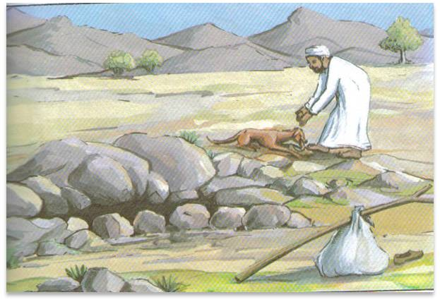

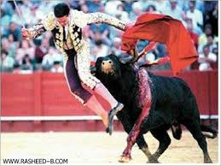
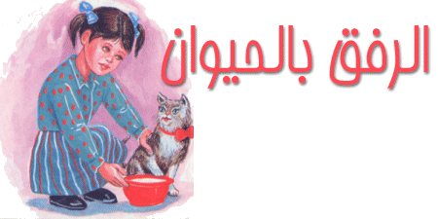
الرفق بالحيوان

Slide 17
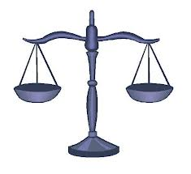
نظام عقيدي.
يقوم على أساس العقيدة
تكوين الدولة لا يعتمد على الجنسية أو العنصرية أو الموقع الجغرافي.
نظام كامل وشامل
من خصائص الحكم الإسلامي أنه يمتاز بالشمول و الكمال قال تعالى ( اليوم أكملت لكم دينكم وأتممت عليكم نعمتي ورضيت لكم الإسلام دينا )

Slide 18
نظام العدالة والمساواة.
قال تعالى ( وأمرت لأعدل بينكم ) فيها أمر للرسول بالعدل
( إن الله يأمركم أن أن تؤدوا الأمانات إلى أهلها....) فيها أمر بالعدل بين جنس الناس لا بين أمة منهم دون أمة
( اعدلوا هو أقرب للتقوى ) فيها أمر للمؤمنين بالعدل
( وإذا قلتم فأعدلوا ولو كان ذا قربى) أمر بالعدل في الأمور القولية

Slide 19
( يايها الذين آمنوا كونوا قوامين بالقسط شهداء لله ولو على أنفسكم أو الوالدين والأقربين) أمر بالعدل في الأمور الفعلية
( وليكتب بينكم كاتب بالعدل ) أمر بالعدل في الأمور المالية
( واشهدوا ذوي عدل منكم...) أمر بالعدل في الأمور القضائية

Slide 20
( وإذا حكمتم بين الناس أن تحكموا بالعدل ) أمر بالعدل في الأمور السياسية والحكمية
( وقاتلوهم حتى لا تكون فتنة ويكون الدين لله .....) أمر بالعدل مع الإعداء
( فلا تتبعوا الهوى أن تعدلوا) تحذير من ترك العدل
لا تقوم العدالة إلا بعد ترسيخ مفهوم المساواة ( يايها الناس إنا خلقناكم من ذكر وانثى وجعلناكم شعوباً وقبائل لِتعارفوا إن أكرمكم عند الله أتقاكم )

Slide 21
مساواة المسلمين فيما بينهم ، وأفضلهم يكون في الدين لقوله () « إن الله لا ينظر إلى صوركم وأموالكم ، ولكن ينظر إلى قلوبكم وأعمالكم»
نظام عالمي.
خصائص النظام الإسلامي ومقوماته جعلته نظاماً عالمياً ، وقوانينه صالحة لكل زمان ومكان

Slide 22
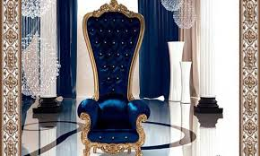
أهداف النظام السياسي

Slide 23
إقامة الدين وتحقيق العبودية لرب العالمين.
إقامة العدل.
إصلاح دنيا الناس.

